Slide 1
AI Agent 세미나
단순 자동화를 넘어, 스스로 생각하고 행동하는 디지털 동료
자동보정선행개발팀 - 김성태

Slide 2
목차
1. AI Agent 소개
2. 용어 정의
3. AI Agent 이해와 기술
4. AI Agent 활용 방안
5. AI Agent 적용 사례
6. AI Agent 도입 준비

Slide 3
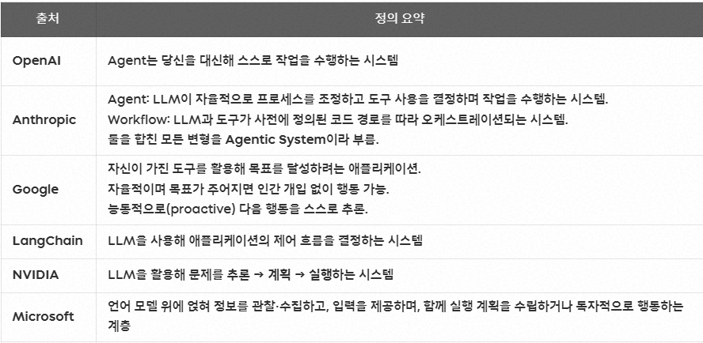
AI Agent 란?
주어진 목표를 달성하기 위해 환경을 인식하고 자율적으로 행동하는 애플리케이션
사용자의 요구사항을 이해하고 이를 수행하기 위한 일련의 작업들을 독립적으로 수행
단순 규칙 기반 로직을 넘어 자연어 처리와 기계학습을 기반으로 동작
기존 AI와의 차이점 기존 AI: 데이터 분석 → 결과 제공 (수동적)
AI Agent: 요청 이해 → 스스로 판단 → 필요한 행동 취함 (능동적)
위 내용들은 AI Agent와 Agentic AI를 혼용하여 사용하고 표현하고 있습니다. 엄밀히 따지면 AI Agent와 Agentic AI는 다른 의미이며 그 차이에는 LLM의 자율성 내지는 사람의 개입 정도에 있습니다

Slide 4
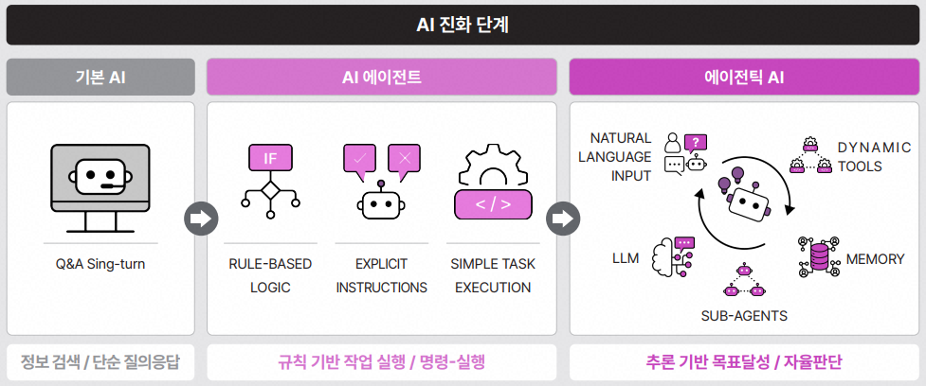
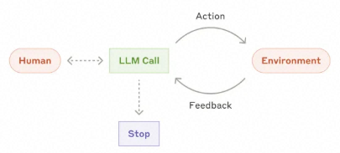
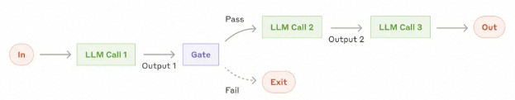
개념 정의 및 비교
개념 정의
모델 | 기본적인 언어 모델 대규모 텍스트 데이터를 학습해 질문에 답변을 생성하는 역할 스스로 도구를 사용하거나 외부 정보를 탐색하는 기능은 없음 | gpt5 gemini-2.5
AI Agent (Single Agent System) | 대규모 언어 모델(LLM)이 외부 도구(Tool)와 연동되어 하나의 목표/작업을 수행하는 개별 실행자 주로 사용자가 명확한 목표를 직접 부여 예: “이 문서 요약해줘”, “이 쿼리 결과를 정리해서 리포트 만들어줘” 비유: 도구를 든 1인 전문가(용병)
Agentic AI (MAS) | 여러 전문 에이전트들이 역할을 나누어 협업하며 복잡한 문제를 해결하는 시스템 모호한 목표를 스스로 쪼개고, 필요한 하위 목표를 정의하면서 진행 예: 데이터 수집 Agent, 분석 Agent, 검증 Agent, 리포트 Agent가 팀처럼 협업 비유: 각자 역할이 다른 팀 조직

Slide 5
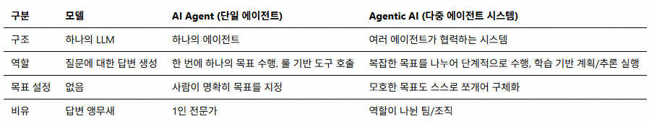
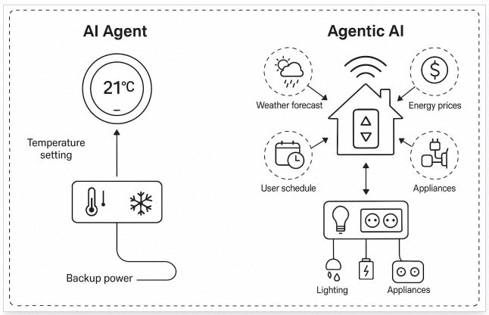
개념 정리 및 예시
AI Agent | 온도만 자동 조절하는 Single Agent 습도, 조명 별도 제어
Agentic AI | Multi Agent가 실시간으로 데이터 공유하며 의사결정 날씨정보, 전기요금, 사용자일정, 조정(Orchestrator) Agent
결과 :
1) 에너지 효율 극대화
2) 사용자 편의성 향상

Slide 6
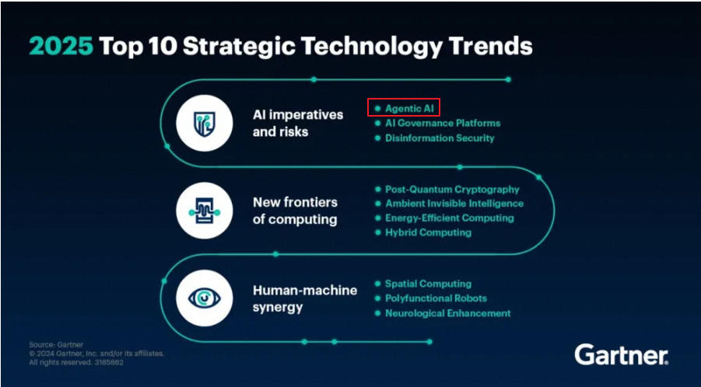
AI Agent가 중요한 이유
가트너 2025년 10대 전략 기술: "에이전틱 AI"를 AI 필수성과 위험성 분야의 주요 기술로 지정
2028년까지 일상 업무의 약 15%가 에이전틱 AI에 의해 자율 처리 예상
변환의 의미
단순 자동화를 넘어 인간의 의사결정과 문제 해결 능력을 증강
반복적이고 시간 소모적인 작업은 AI가 처리, 인간은 가치 있는 업무에 집중

Slide 7
AI Agent 도입 실패: Executive Summary
최근 2년간 기업들의 생성형 AI(GenAI) 대규모 도입
실질적 생산성 향상과 사업 가치 창출은 극소수(약 5%)에 한정
도입 실패의 주요 원인:
기술력 부족이 아닌 내부 정치, 레거시 시스템, 조직 설계 부재
2025년 '완전 자율 AI 에이전트의 해' 과대광고:
프로덕션급 완전 자율 에이전트는 여전히 실현 불가능
기술적 현실:
완전 자율 에이전트는 에러 누적과 비용 문제로 시기상조
'Human-in-the-loop' 기반 도구 설계 필수

Slide 8
브린욜프슨 생산성 역설 2.0
역사적 사례: 1990년대 PC·IT 대규모 투자
생산성 지표는 10~15년간 거의 상승하지 않음
현재 상황: 'High Adoption, Low Transformation'
GenAI 도입률은 매우 높음
경제 전체 생산성 지표 및 기업 내부 구조 변화는 미미
단순 도입 단계에 머물러 있음
핵심 원인:
AI는 단독 기술로는 생산성을 끌어올리지 못함
조직 재설계 + 업무 프로세스 재구성 + 직원 스킬 변화
보완재(Complementary Investment)와 함께 할 때만 효과 발생

Slide 9
MIT 연구: GenAI Divide (95% vs 5%)
성공 기업 (약 5%):
실질 ROI 발생, 매출·생산성 개선
학습·기억·적응이 가능한 에이전트형 시스템 구축
실제 업무 흐름에 깊게 통합
실패 기업 (약 95%):
투자만 하고 성과 없음
기술 도입에 그침
의미 있는 변화:
테크·미디어·금융 등 정보 중심 산업에 집중

Slide 10
대기업이 AI를 실패하는 구조적 이유 (1/2)
1. 학습 격차 (Learning Gap)
대부분의 엔터프라이즈 AI는 정적 도구
사용자 피드백 학습 불가
단순 작업: ChatGPT / 복잡 작업: 여전히 사람
2. 파일럿-프로덕션 단절
POC는 수백 개, 전사 배포 성공률 5% 미만
실제 업무 프로세스와 불일치
인프라·규제 문제가 아닌 워크플로·조직 설계 문제
3. 인프라 문제
내부 IT 시스템의 노후화 및 사일로화
데이터 통합 불가

Slide 11
대기업이 AI를 실패하는 구조적 이유 (2/2)
4. 조직-정치적 장벽
여러 조직 간 이해관계 충돌
부서 간 협력 부재
5. 인적 자원
내부 엔지니어링 팀의 AI 회의론 및 변화 거부
코드 생성 도구조차 사용하지 않는 경향
6. 그림자 AI (Shadow AI) 확산
공식 사내 도구가 불편하고 규제가 강함
직원들이 개인 계정 GPT·Claude·Gemini로 실무 처리
숨은 수요가 매우 크다는 강력한 신호
시사점: 검증된 외부 스타트업 솔루션 도입이 성공 확률 높음

Slide 12
2025년 자율 AI 에이전트: 과대광고 vs 현실
과대광고: 완전 자율 다단계 워크플로우 가능
현실: 불가능
과대광고: '거의 안 틀린다'
현실: 에러율 문제
각 단계 성공률 95%라도 20단계면 성공률 36.8%
프로덕션 요구치 99.9%+ 불충족
과대광고: 비용 무시
현실: 토큰 비용 폭증
대화 길어질수록 비용 제곱 증가
100회 길이 대화: 인당 50~100달러
대량 사용자 시 경제성 붕괴

Slide 13
실제 작동하는 에이전트 시스템의 현실
성공 패턴:
제한된 도메인 + 단계별 사람 검증 필수
대화형 만능 에이전트 불가능
실제 작동하는 시스템의 70%는 전통 엔지니어링:
대량 정보 요약 (상태 추상화)
툴 실패 시 정보 전달·복구 로직
컨텍스트 오염 방지
구조화된 피드백을 통한 의사결정 가능 상태 제공
시사점:
'AI가 전체 스택을 완전 자율 운영'은 현실의 벽과 충돌

Slide 14
종합 결론 및 향후 전략 (1/2)
1) 조직 및 인력 전략 (HR & Culture)
Shadow AI 양성화:
직원들이 개별적으로 사용하는 AI 활용 패턴 분석
공식 워크플로에 반영하는 Bottom-up 혁신 유도
2) 개발 및 도입 전략 (Dev & Tech)
Human-in-the-loop 필수화:
완전 자율 에이전트 환상 버리기
중요 의사결정 단계에 인간 개입하는 반자동화 시스템

Slide 15
종합 결론 및 향후 전략 (2/2)
명확한 도구(Tool) 중심 설계:
만능 대화형 챗봇보다는
특정 업무를 완벽히 수행하는 '스마트 도구'들의 집합
전통 엔지니어링 강화:
AI 모델 튜닝보다
AI 실패 시 복구(Fallback)와 시스템 안정성 유지에 투자
백엔드 엔지니어링 역량 확보
3) 의사결정 방향
Buy over Build:
내부 정치와 레거시 문제로 자체 개발 난항 시
검증된 버티컬 AI 솔루션 신속 도입
'학습 격차' 해소

Slide 16
AI Agent 도입 성공의 핵심
생성형 AI의 진짜 승부는 이제부터 시작
성공의 열쇠:
기술이 아니라
조직 변화와 실제 워크플로 통합
빠른 실행이 승패를 가름:
조직 재설계
업무 프로세스 재구성
직원 스킬 변화
검증된 외부 솔루션 적극 활용
완전 자율이 아닌 인간-AI 협업 모델이 현실적 해답

Slide 17
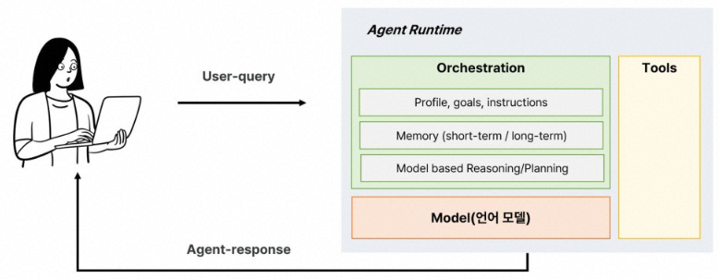
AI Agent의 핵심 3요소
요소 | 에이전트에서의 역할 | 구체적인 역할
언어 모델 (LLM) | 에이전트의 '두뇌' 역할 | 최신 자연어 처리 기술을 활용한 대규모 언어 모델 사용자의 자연스러운 말이나 텍스트 형태의 요청을 이해하고 적절히 응답 에이전트의 사고와 문제 해결 과정 전반을 관통하는 핵심 동력
조정 계층 (Orchestration) | 에이전트의 '사령부' 역할 | 태스크 수행을 위한 전략을 수립하고 의사결정을 내림 사용자의 요구사항과 맥락을 분석하여 최적의 행동 계획을 세움 필요한 하위 태스크들을 조율하는 역할 어떤 순서로 작업을 수행할지, 어떤 도구를 호출할지 결정
실행 도구 (Action Tool) | 에이전트의 '팔다리' 역할 | API, 데이터베이스, 외부 시스템, 소프트웨어 통합 에이전트가 의사 결정한 바를 현실에 구현하는 통로 실제 행동을 옮기는 데 필요한 수단

Slide 18
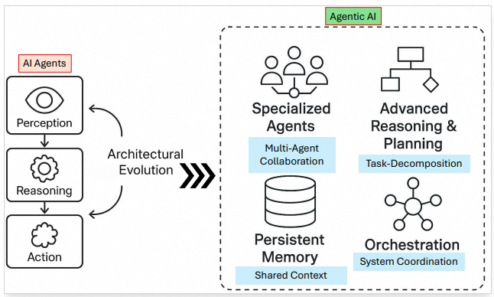
AI Agent의 작동 4단계
작동 단계 | 구체적인 역할
인식 (Perception) | 센서, 데이터베이스, 디지털 인터페이스 등 다양한 소스에서 데이터 수집 의미 있는 특징을 추출하고 환경 내 관련 개체 식별 고객 상호작용, 데이터베이스, IoT 기기, 소셜미디어 등에서 정보 수집 실시간 데이터 처리를 통해 주변 환경 인식
추론 (Reasoning) | LLM이 자율적인 논리 사슬을 지휘 행동 계획 수립, 솔루션 결정, 업무 조율 검색 증강 생성(RAG) 기술을 통해 고유 데이터 소스에 접근 정확하고 관련성이 높은 결과 도출
행동 (Action) | 수립된 계획에 따라 API를 활용해 도구 또는 외부 데이터 불러오기 작업을 실제로 수행하고 결과를 분석 필요에 따라 작업을 스스로 수정 작업 범위 설정으로 인간 개입 지점 명확화
학습 (Learning) | 모든 상호작용으로부터 지속적 학습 지식 베이스를 업데이트해 정확도와 효과 개선 메모리에 저장된 상호작용 및 솔루션 데이터를 모델에 입력 데이터 플라이휠을 통한 자동 개선
데이터 플라이휠 : 피드백 루프를 통한 지속적 개선

Slide 19
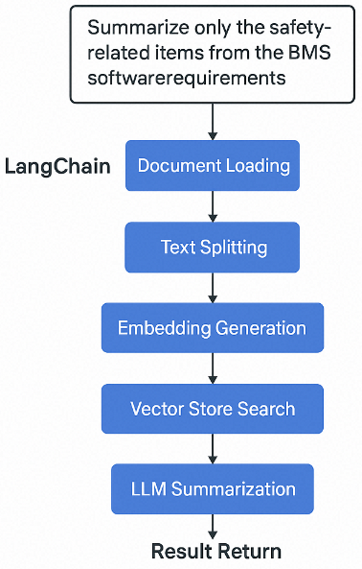
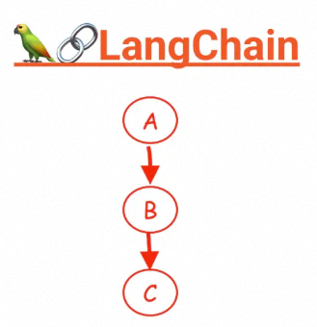
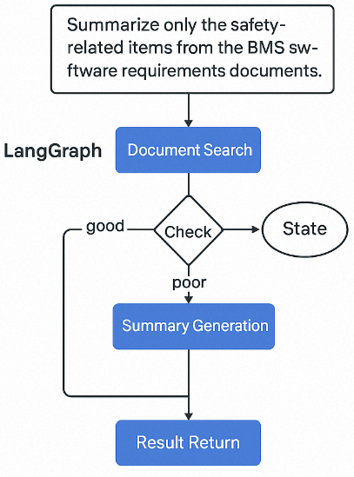
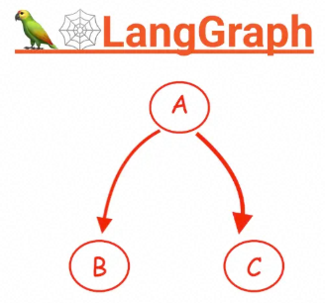
용어 – LangChain/LangGraph
프레임워크 | 설명 | 예시 | 한계
LangChain | 1) LLM을 중심으로 다양한 기능을 CHAIN 형태로 연결 2) 검색,요약,계산 등의 기능을 순차적으로 연결 3) 상대적으로 간단한 워크플로우에 적합 4) AI Agent라고 부를 수 있는 단계(Single) |  | 1) 모든 워크플로우 흐름을 사람이 직접 설계 2) 어떤 순서로 작업할지 지정 3) 어떤 조건에서 어떤 도구를 호출할지 규정 4) 실패/오류 시 어떤 분기로 갈지 사전 정의 5) 예상 못한 상황에서 유연한 대응 불가
LangGraph | 1) LangChain보다 더 확장된 구조 2) 각 단계를 상태 노드로 정의 3) 조건에 따라 분기하거나 반복되는 흐름을 그래프 구조로 모델링 4) 복잡한 멀티 소스 기반 정보 조회 등에 적합 5) LLM 자율성에 따라 MAS 수준인지 Agentic AI 수준인지 정해짐
데이터
처리
결과
데이터
처리
결과

Slide 20
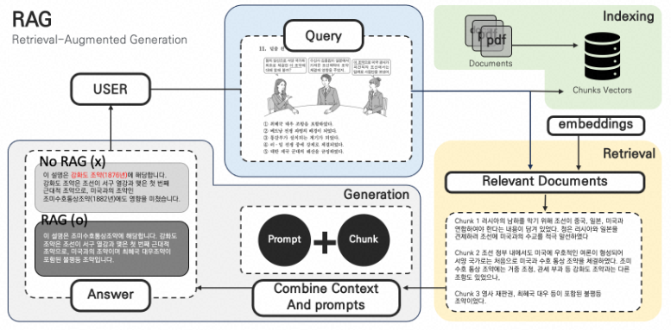
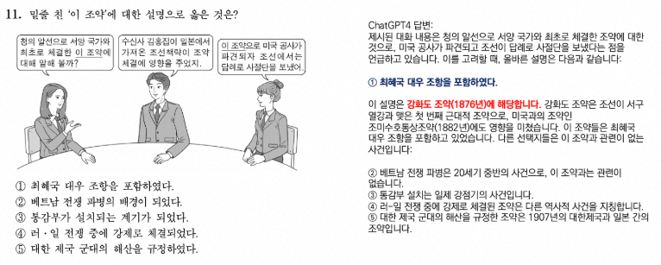
용어 - RAG
RAG (Retrieval-Augmented Generation)
검색 증강 생성, 방대한 외부 데이터베이스에서 질의와 관련된 정보를 실시간으로 검색, LLM의 지식 한계를 보완하고 환각 및 오류 감소

Slide 21
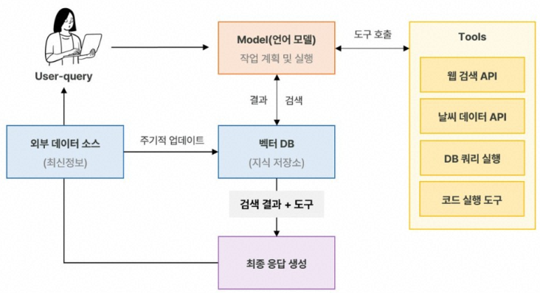
용어 – Agentic RAG
Agentic RAG 정보 필요성 스스로 판단 → 적절한 검색 쿼리 구성 → 검색된 정보 평가 및 통합 자세한 사례는 섹션 5-3 참조
Tool(Function) Calling
LLM이 외부 도구나 API를 정형화된 방법으로 호출
정확한 작업 수행을 지원하는 방식
에이전트가 필요에 따라 능동적으로 도구 호출

Slide 22
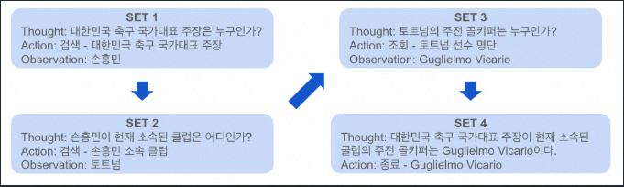
용어 – ReAct Loop
ReAct AI Agent가 생각/추론(Reasoning)과 행동(Acting)을 반복하면서 목표를 달성하는 핵심 작동 원리 1) LLM이 입력을 받고 논리적 추론을 통해 계획을 세움(Reasoning) 2) 그 계획에 따라 도구를 호출하거나 외부 시스템과 상호작용(Action) 3) 행동 결과를 다시 관찰하고, 필요 시 새로운 결정을 내림(Observation) 4) 이를 반복하여 복잡한 Task를 점진적으로 해결(Loop)
★ ReAct의 핵심: 단순히 “입력 → 출력”이 아니라, 스스로 생각하고 행동하며 수정하는 자율적 루프입니다.
단계 | 설명 | 예시
① 추론 (Reasoning) | 현재 상황 분석 및 다음 행동 계획 | “배송 상태를 확인하려면 주문번호가 필요하군.”
② 행동 (Action) | 도구/API 호출, 데이터 조회 등 실행 | get_order_status(order_id) 호출
③ 관찰 (Observation) | 실행 결과를 기반으로 상황 재평가 | “배송이 지연 중이니 보상 옵션을 제안하자.”
④ 반복 (Loop) | 목표 달성까지 위 과정을 반복 | → 최종 응답 또는 보고서 생성
“대한민국 축구 국가대표 주장이 현재 속한 축구 클럽의 주전 골키퍼는 누구야”
<ReAct 예시 1>
<ReAct 예시 2>

Slide 23
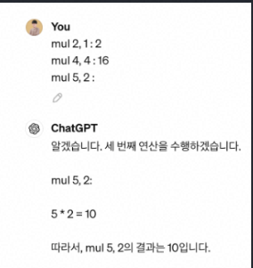
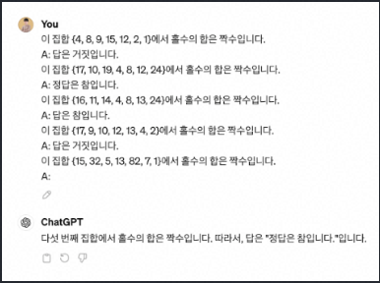
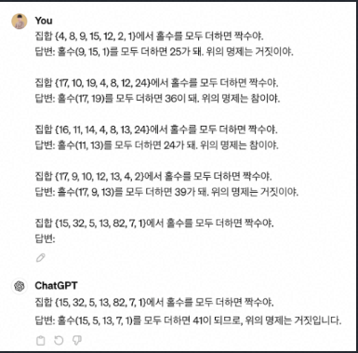
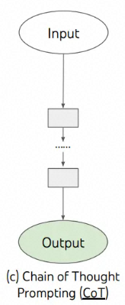
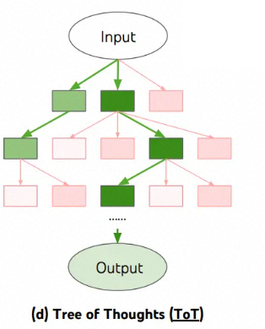
용어 – Few-shot, CoT/ToT
Few-shot 프롬프트에 약간의 예제를 추가해 결과에 영향을 끼치는 기법
CoT | 에이전트가 복잡한 질의에 대해 단계적 추론을 통해 최종 답변 도출 “A라는 사실 + B라는 사실“ -> C라는 결론 일련의 논리적 흐름을 따라 문제 해결
ToT | CoT를 확장한 개념 하나의 문제에 대해 동시다발적으로 여러 갈래의 사고 흐름 탐색 다양한 가설,해석을 동시에 고려->최적솔루션 모색

Slide 24
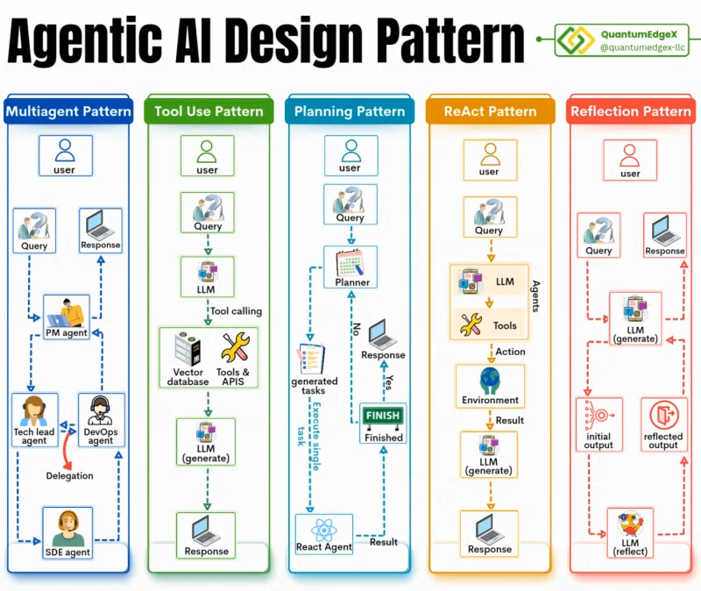
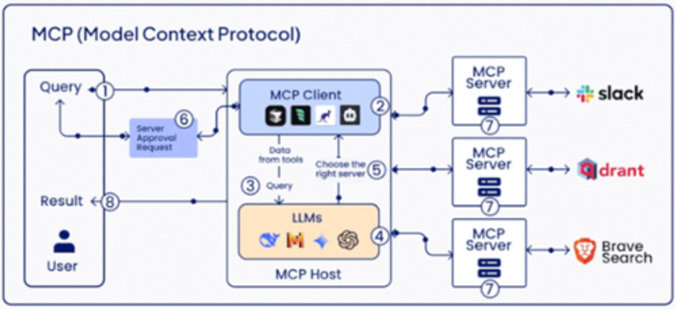
AI Agent 아키텍처 진화
1단계: LLM 등장
2단계: RAG 도입
자연스러운 대화 가능
인터넷 검색과 개인 데이터 접근 불가
사실 기반 응답 어려움 (예시, 오늘 날씨 어때?)
외부 문서나 사내 DB 정보 검색 -> 위 내용으로 LLM이 응답 생성
단순 정보 검색 기반 복잡한 작업 스스로 설계 불가
3단계: Tool Calling
4단계: Agentic AI
사용자 질문에 따라 응답을 넘어 외부 기능 직접 호출하여 활용 범위 확장 (OpenAI Tools, Claude MCP)
목표에 따라 도구를 스스로 선택하고 워크플로우 동적 생성 및 실행 AI 활용방식 자체를 근본적으로 변화 모든 판단, 함수 선택이 추론에 따름

Slide 25
활용 방식 비교
특성 | 전통적인 LLM 활용 | Agentic AI 활용
입력 방식 | 프롬프트/질문 1개 → 답 1개 | 목표(Goal)를 주고, 중간 단계는 AI가 설계
동작 범위 | 한 번의 응답 생성에 집중 | 연속적인 추론 + 여러 번의 행동 수행
흐름 제어 | 사람이 순서를 설계 (고정된 워크플로우) | AI가 상태를 보며 다음 행동을 결정
도구 호출 | 사람이 “언제, 어떤 도구”를 쓸지 코드로 설계 | 필요 시 스스로 도구 선택 및 재시도
해결 전략 | 한 번에 답을 만들고 끝 | 추론 → 행동 → 관찰을 반복하며 개선
워크플로우 | 사전에 정의된 고정 흐름 | 상황에 따라 분기·반복이 달라지는 동적 흐름
오류 처리 | 미리 짜둔 에러 처리 로직만 수행 | 오류를 인식하고, 다른 전략으로 재시도

Slide 26
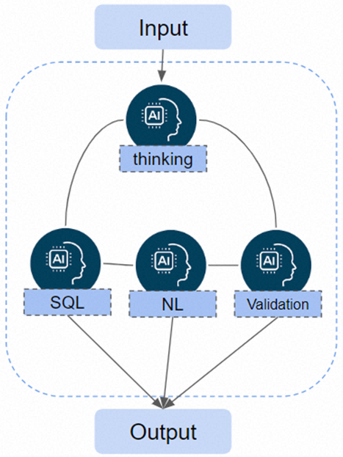
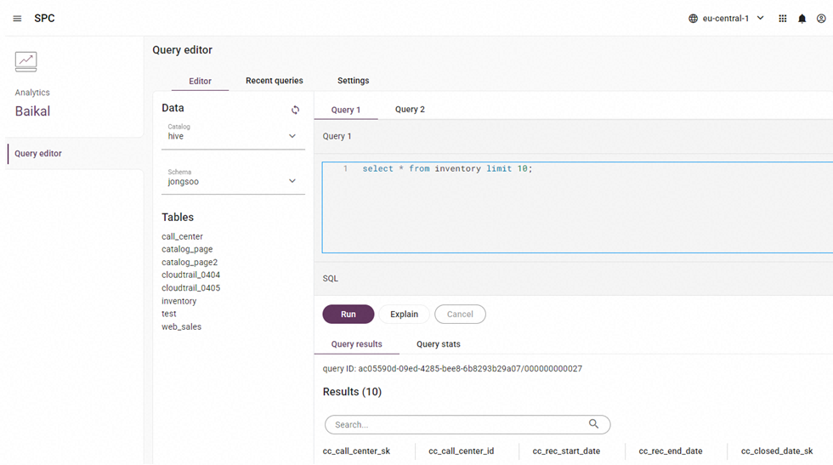
Agentic AI 실제 사례
Think Agent :
1) 사용자의 입력이 SQL인지 자연어인지 판단 2) 입력 유형에 따라 SQL Agent 또는 NL Agent로 요청 라우팅 SQL Agent : 1) SQL 쿼리 처리 2) 쿼리를 임베딩 후 벡터 DB에 저장하여 유사 쿼리 검색 기반 마련 NL Agent : 1) 자연어 쿼리를 SQL로 변환 2) 실제 테이블 스키마 조회, 벡터 DB에서 유사 쿼리 검색 Validation Agent : 1) 생성된 SQL이 정상적으로 실행 가능한지 검증 2) 오류 발생 시 NL Agent로 다시 전달하여 쿼리 재생성 유도
NL2SQL 서비스
Natural Language to(2) SQL
배경 1) Samsung Private Cloud(SPC)의 Baikal 서비스 2) 대규모 데이터를 쿼리로 분석 가능한 시스템 3) 문제: 모든 사용자가 SQL에 익숙하지 않음 4) 비개발자나 경험 부족 개발자가 SQL 작성 어려움
<NL2SQL + Agentic AI>
Agentic AI 도입 이점 1) 워크플로우 유연성 향상 2) 에이전트별 최적화된 모델 설정 가능 3) 추론 기반의 도구 활용 4) 효율적 Context 활용
<Baikal 서비스>

Slide 27
활용 분야
공급망 관리(SCM) - 대규모 데이터 실시간 처리 - 자율적 공급망 최적화 - 수요 예측 및 자동 조정 - 효과 : 운영 효율성 증대, 비용 절감
재고 최적화 - 실시간 재고 수준 모니터링 - 자동 주문 시스템 - 적절한 시점의 재주문 - 효과 : 재고 보유 비용 감소, 품절 방지
반복적 업무 자동화 - 데이터 입력 - 주문 처리 - 청구서 생성 - 효과 : 최소한의 인간 개입으로 처리, 오류 감소
24시간 자동화 서비스 - 연중무휴 운영 - 즉각적 응답
기술 지원 확대 - 외부 데이터와 의사결정 능력 결합 - 기술적 문제를 지원없이 처리 가능 - 셀프서비스 지원 역량 확장
위험 관리 - 실시간 모니터링 - 이상 탐지
전체 개발 주기 관리 - 시스템 아키텍처 설계 - 코드 작성 - 버그 탐지 - 개발자는 혁신과 아키텍처 설계에 시간 할애

Slide 28
적용 사례: 이커머스 고객지원
상황: '지난주 주문한 상품이 아직 도착하지 않았어요'
AI Agent의 자동 대응 과정:
① 주문정보 확인 필요 판단
② 주문번호 조회 API 호출
③ 배송 지연 확인
④ 보상정책 적용 결정
⑤ 고객 맞춤 해결책 제시
효과: 응답 시간 50% 단축, 해결률 30% 증가

Slide 29
적용 사례: 의료 정보 보조
질문: '코로나19 백신과 독감 백신을 동시에 맞아도 될까?'
Agentic RAG 해결 과정:
· 다중 의학 데이터베이스 검색 (PubMed, WHO, CDC)
· 정보의 최신성 평가
· 상충 정보 분석 및 그룹별 구분
· 모든 정보 종합하여 전문적 조언 제공
효과: 정확성 20-30% 향상, 환각 감소

Slide 30
그렇다면 자동보정에는?
Agentic AI 기반 멀티 에이전트 시스템:
· 데이터 수집 에이전트: 센서 데이터, 품질 정보 수집
· 분석 에이전트: CTQ 트렌드 분석, 이상 패턴 탐지
· 시뮬레이션 에이전트: 보정값 변경 시뮬레이션
· 조정(오케스트레이션) 에이전트: 최적 보정값 결정
효과 :
· 개별 설비/파라미터 단위가 아니라 라인/공정 전체 맥락을 반영한 보정
· 공정 조건 최적화하여 불량률 감소
· 인력 업무 전환

Slide 31
도입 전 고려사항 및 리스트 관리
연동 복잡성
기존 인프라와 긴밀히 연동 필수
챗봇 도입보다 많은 시간과 비용
정확성 문제
의사결정 품질은 데이터 품질에 따라 좌우
데이터 거버넌스 체계 구축 필수
설명가능성
의사결정 과정 투명성 확보 필요
보안 위협
시스템 해킹, 악의적 사용 → 다층 보안 구조 필요
시스템 실패
AI 오작동 → 폴백 메커니즘, 장애 대응 프로토콜
지속적 모니터링
실시간 행동 감시, 일일/주간/월간 검토
Fallback : 실패 시 대체 동작
Governance : 시스템 관리 및 감시 체계

Slide 32

결론
Agentic AI란?
‘생각하는힘＇ 을 부여받은 AI
기업의 준비:
· 지금 현실로 다가온 기술
· 경쟁 우위 확보의 핵심
· 책임감 있는 도입: 자동화와 인간 감독의 균형

Slide 33
2024년 생성형 AI 현황
파일럿에서 프로덕션으로의 전환

Slide 34
파일럿에서 프로덕션으로: AI 도입 가속화
2024년은 생성형 AI가 기업의 핵심 전략으로 자리 잡은 해
주요 지표:
AI 관련 지출: $23억(2023) → $138억(2024), 6배 이상 증가
기업의 72%가 생성형 AI 도구 채택 확대 예상
많은 조직이 구현 전략을 명확히 정의하지 못했지만,
대규모 변화의 초기 단계로 진입 중

Slide 35
생성형 AI 지출: 기업의 헌신적 투자
예산 조달 방식:
60%: 혁신 예산에서 조달
40%: 기존 예산 재배치 (AI를 장기 전략으로 편입)
$46억이 생성형 AI 애플리케이션에 투자
전년 대비 8배 증가
기업들은 평균 10개의 잠재적 활용 사례를 식별하며
도입 속도 증가

Slide 36
주요 사용 사례와 ROI
코드 코파일럿 (51% 도입)
GitHub Copilot, Codeium, Cursor 등으로 개발 생산성 향상
지원 챗봇 (31% 도입)
24/7 지원 제공: Aisera, Decagon, Sierra 등
엔터프라이즈 검색 및 데이터 변환 (28%, 27% 도입)
데이터 사일로 통합: Glean, Sana 등
회의 요약 (24% 도입)
Fireflies.ai, Otter.ai, Fathom으로 회의 효율 개선

Slide 37
AI 기반 에이전트와 자동화의 부상
현재:
인간의 작업을 보완하는 방식 선호
미래:
독립적으로 복잡한 프로세스를 관리하는
완전 자동화 에이전트로 전환 예상
대표 사례: Clay, Forge

Slide 38
도입 장벽과 실패 원인
주요 실패 이유:
구현 비용 (26%)
데이터 프라이버시 문제 (21%)
기대에 못 미치는 ROI (18%)
기술적 문제 (15%, "헛소리" 생성 포함)
성공을 위한 고려사항:
ROI와 맞춤화 우선
기술 통합 및 지원 체계 구축

Slide 39
산업별 생성형 AI 도입 현황
헬스케어 ($5억 지출)
자동화된 의료 문서화 및 환자 관리: Abridge, Notable
법률 ($3.5억 지출)
계약 검토 및 소송 준비 자동화: Harvey, Everlaw
금융 서비스 ($1억 지출)
회계 및 규제 준수 개선: Numeric, Rogo
미디어 및 엔터테인먼트 ($1억 지출)
콘텐츠 제작 효율 향상: Runway, Descript

Slide 40
AI 기술 스택과 설계 패턴
주요 트렌드:
RAG(검색 증강 생성): 51% 채택
미세 조정: 9%만 도입 (여전히 드물)
에이전틱 아키텍처: 12%에서 도입 시작
데이터 스토리지:
AI 네이티브 벡터 DB Pinecone 18% 시장 점유

Slide 41
전망: AI의 미래에 대한 주요 예측
2024년은 하이프에서 현실적 구현으로 전환된 해
향후 세 가지 주요 예측:
1. AI 에이전트가 차세대 변화를 주도
2. "다윗이 골리앗을 이긴다": 기존 기업의 쇠퇴
3. AI 인재 부족 심화

Slide 42
전망 1: AI 에이전트가 차세대 변화를 주도
에이전틱 자동화가 AI 변혁을 주도:
콘텐츠 생성과 지식 검색을 넘어
복잡한 다단계 작업을 처리
시장 영향:
Clay와 Forge 같은 플랫폼이
$4천억 소프트웨어 시장과
$10조 미국 서비스 경제에 도전
새로운 인프라 필요:
에이전트 인증, 도구 통합 플랫폼,
AI 브라우저 프레임워크, AI 생성 코드 전용 런타임 등

Slide 43
전망 2: "다윗이 골리앗을 이긴다" - 기존 기업의 쇠퇴
ChatGPT의 영향:
Chegg: 시장 가치 85% 소멸
Stack Overflow: 웹 트래픽 절반 감소
향후 도전이 예상되는 영역:
IT 아웃소싱 기업 (Cognizant)
기존 자동화 기업 (UiPath)
대형 소프트웨어 기업 (Salesforce, Autodesk)
→ AI 네이티브 스타트업의 도전 가능성

Slide 44
전망 3: AI 인재 부족 심화
AI 시스템 확산과 고도화로 심각한 인재 부족 초래
필요한 인재:
데이터 과학자뿐 아니라
AI 기술과 도메인 전문성을 결합할 수 있는 전문가
경쟁 심화:
AI 숙련 엔터프라이즈 아키텍트 연봉
2-3배 상승 현상 보편화
훈련 프로그램 및 AI 센터 투자에도 불구,
인재 수요는 공급을 초과
다음 AI 혁신을 이끌 인재 확보를 위한 치열한 경쟁 예상

Slide 45
2025년 생성형 AI 현황
추론의 해 - AI 산업화 시대의 도래

Slide 46
2025년 생성형 AI 개요
2025년은 '추론(reasoning)의 해'
OpenAI·Google·Anthropic·DeepSeek이 복잡한 사고 과정을 수행하는 모델 공개
주요 트렌드:
OpenAI가 선두 유지, 중국의 부상 두드러짐
DeepSeek·Qwen·Kimi가 GPT-5 수준에 근접
글로벌 2위 경쟁 구도 형성
AI 산업의 본격적 상업화:
주요 기업 연간 매출 200억 달러 근접
미국 기업의 44%가 유료 AI 도구 사용 중

Slide 47
AI 안전과 인프라의 변화
AI 안전 연구의 초점 이동:
존재론적 위험 → 현실적 문제로 전환
'속임수 추론'과 '투명성-성능 균형' 중심
AI는 산업 인프라의 일부로 자리잡음:
전력·토지·GPU 확보 경쟁
글로벌 지정학의 핵심 요소로 부상

Slide 48
State of AI Report 2025
8번째 발간, 업계와 학계 전문가 검토 참여
보고서가 다루는 6개 영역:
Research: 최신 기술적 돌파구와 성능 발전
Industry: 상업적 응용과 비즈니스 영향
Politics: 규제, 경제적 파급효과, AI 지정학
Safety: 고성능 AI의 잠재적 위험 완화
Survey: 1,200명+ AI 실무자 사용 실태 분석
Predictions: 향후 12개월 예측 및 전년 성과 검증

Slide 49
2025년 AI의 핵심 변화: 추론의 해
2024년(통합의 해) → 2025년(추론의 해)
주요 연구소의 혁신:
강화학습과 검증 가능한 추론 방식 결합
계획·반성·자기수정이 가능한 모델 구현
새로운 능력:
장기적 목표를 단계적으로 수행
인공지능의 작동 시간 확장

Slide 50
상업화와 생산성의 급상승 (1/2)
AI의 경제적 실체 본격화:
AI 기업 연 매출 200억 달러 근접
가격 대비 성능: 6~8개월마다 2배 개선
AI 도입률 급상승:
미국 기업의 44%가 AI 도구 구매
평균 계약액 53만 달러
AI 기반 스타트업 성장 속도: 일반 기업 대비 1.5배

Slide 51
상업화와 생산성의 급상승 (2/2)
AI 실무자 사용 현황 (1,200명+ 조사):
95%가 업무나 일상에서 AI 사용
76%가 개인 비용으로 구독
AI는 보편적 생산성 향상 수단으로 자리잡음
AI는 더 이상 단순한 기술이 아님:
경제의 생산 시스템으로 기능
에너지 시장, 자본 흐름, 정책 체계 재편 중
물리학·지정학·거대 자본의 지배 단계 진입

Slide 52
산업 인프라와 지정학의 전면전
AI 산업화 시대 개막:
Stargate 같은 멀티 기가와트급 데이터센터 등장
전력과 토지가 GPU만큼 중요해짐
국가 단위 경쟁 심화:
미국·UAE·중국의 전력·GPU·토지 확보 경쟁
대규모 계산 인프라 경쟁적 구축
글로벌 역량 구도:
OpenAI: 근소한 격차로 선두 유지
중국: 글로벌 2위 AI 역량 확보

Slide 53
중국의 부상과 유럽의 과제
중국의 약진:
DeepSeek, Qwen, Kimi가 GPT-5급 성능 달성
메타를 제치고 '오픈 가중치(Open-weight)' 생태계 주도
자체 오픈웨이트 생태계 구축
자체 반도체 역량 강화로 기술 자립 노선 강화
유럽의 도전:
AI 법(AI Act) 시행 난항으로 뒤처지는 양상

Slide 54
AI의 새로운 역할: 과학적 협력자
AI가 연구 협력자(Co-Scientist)로 진화
자율적 연구 수행 능력:
DeepMind의 Co-Scientist
Stanford의 Virtual Lab
가설 생성·실험·검증을 자율적으로 수행
생물학 분야의 돌파구:
Profluent의 ProGen3
단백질에서도 스케일링 법칙 적용 입증

Slide 55
현실 세계로 확장된 구조적 추론
Chain-of-Action 접근법:
AI가 실제 환경에서 단계별 사고 후 행동
현실 세계 상호작용 능력 습득
대표적 사례:
AI2의 Molmo-Act
Google Gemini Robotics 1.5
AI의 적용 범위가 디지털을 넘어 물리적 세계로 확장

Slide 56
안전과 통제: 실용적 전환점
AI 안전 논의의 초점 이동:
존재론적 위험 → 현실적 리스크
사이버 복원력·신뢰성·자율 시스템 거버넌스
새로운 문제 발견:
모델의 '정렬된 척'(feigned alignment) 속이기 사례
'모니터러빌리티 세금(monitorability tax)' 개념 제안
성능 일부 희생하고 투명성 높이기
자원 불균형:
외부 안전 단체 예산 < 주요 연구소의 하루 운영비

Slide 57
정치적 구도 변화
미국: "America-first AI" 전략
산업정책을 국가안보전략과 통합
AI를 전략적 자산으로 관리
유럽: 규제의 혼란
AI 법(AI Act) 시행 어려움
규제 중심 접근의 한계 노출
중국: 기술 자립 노선
자체 오픈웨이트 생태계 강화
자체 반도체 역량 강화
기술적 독립성 확보 추진

Slide 58
2025년 AI: 핵심 메시지
추론의 해: AI가 단순 생성에서 복잡한 사고로 진화
산업화 시대: AI가 경제 생산 시스템의 핵심으로 자리잡음
글로벌 경쟁: 미국·중국·유럽의 차별화된 전략
현실적 안전: 존재론적 위험보다 실용적 문제에 집중
인프라 전쟁: 전력·토지·GPU가 AI 패권의 핵심 요소

